Slide 1
UI框架介绍
王领先
2014年2月7日

Slide 2
目录
框架介绍
代码目录结构变动
导航数据格式
权限表结构
标签调整

Slide 3
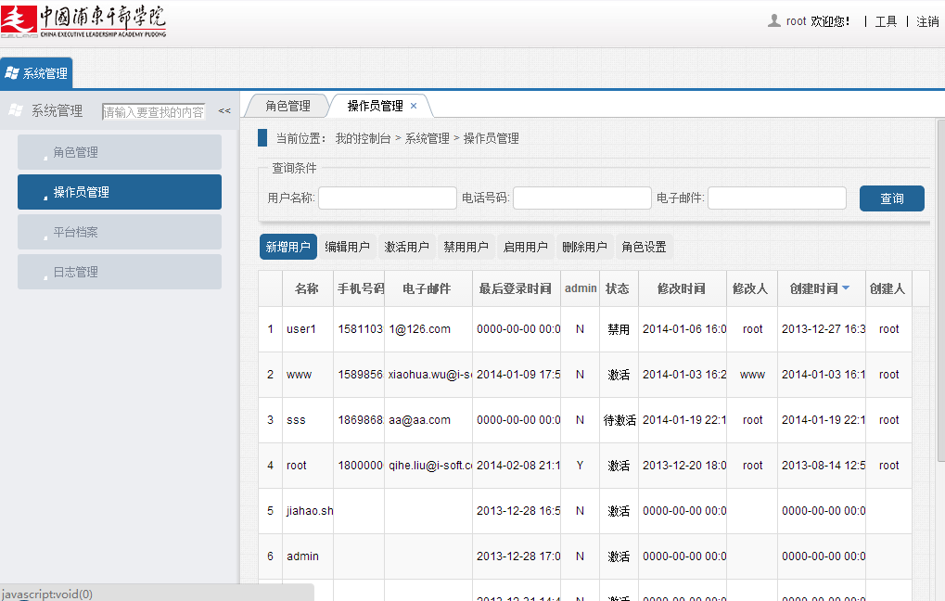
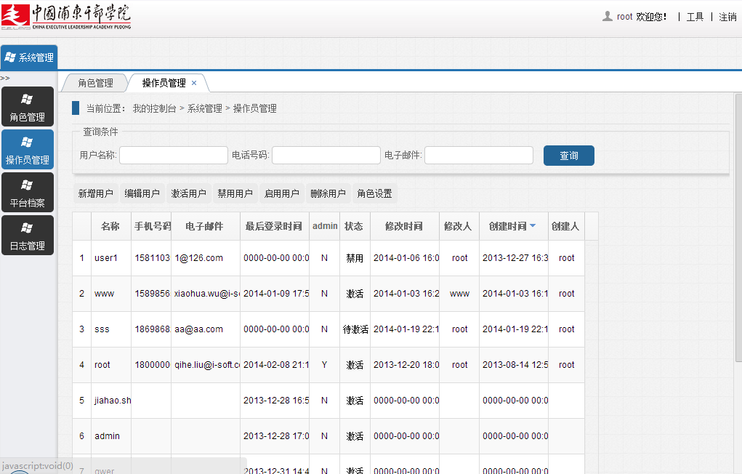
框架介绍

Slide 4
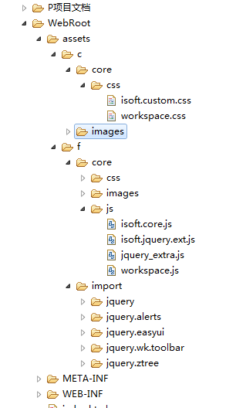
代码目录变动
存放项目对框架的定制化代码
存放框架核心代码

Slide 5
导航数据格式
{ "type":"tree",
"cls":"simple",
"url":"tree.json",
"initial":"1",
"data":[{
"id": "1",
"text":"Item1",
"iconCls":"icon-test",
"state":"closed",
"href":"/demo/book/abc",
"url":"tree1.json"
},{
"id": "2",
"text":"Item2",
"href":"/demo/book/abc",
"children":[{
"id": "3",
"text":"Item3",
"href":"/demo/book/abc"
}] }]}

Slide 6
导航数据格式——type
{ "type":"tree",
"cls":"simple",
"url":"tree.json",
"initial":"1",
"data":[{
"id": "1",
"text":"Item1",
"iconCls":"icon-test",
"state":"closed",
"href":"/demo/book/abc",
"url":"tree1.json"
},{
"id": "2",
"text":"Item2",
"href":"/demo/book/abc",
"children":[{
"id": "3",
"text":"Item3",
"href":"/demo/book/abc"
}] }]}
菜单类型，可选参数[tree|nomenu]
tree:树，
nomenu:无菜单类型

Slide 7
导航数据格式——cls
{ "type":"tree",
"cls":"simple",
"url":"tree.json",
"initial":"1",
"data":[{
"id": "1",
"text":"Item1",
"iconCls":"icon-test",
"state":"closed",
"href":"/demo/book/abc",
"url":"tree1.json"
},{
"id": "2",
"text":"Item2",
"href":"/demo/book/abc",
"children":[{
"id": "3",
"text":"Item3",
"href":"/demo/book/abc"
}] }]}
左侧二级导航菜单对应的样式
现可选参数为：simple和itree

Slide 8
导航数据格式——url
{ "type":"tree",
"cls":"simple",
"url":"tree.json",
"initial":"1",
"data":[{
"id": "1",
"text":"Item1",
"iconCls":"icon-test",
"state":"closed",
"href":"/demo/book/abc",
"url":"tree1.json"
},{
"id": "2",
"text":"Item2",
"href":"/demo/book/abc",
"children":[{
"id": "3",
"text":"Item3",
"href":"/demo/book/abc"
}] }]}
根据type不同作用有所不同：
tree: 动态加载树节点数据的请求URL
nomenu: 对应要展示的页面URL

Slide 9
导航数据格式——initial
{ "type":"tree",
"cls":"simple",
"url":"tree.json",
"initial":"1",
"data":[{
"id": "1",
"text":"Item1",
"iconCls":"icon-test",
"state":"closed",
"href":"/demo/book/abc",
"url":"tree1.json"
},{
"id": "2",
"text":"Item2",
"href":"/demo/book/abc",
"children":[{
"id": "3",
"text":"Item3",
"href":"/demo/book/abc"
}] }]}
树类型菜单的初始加载节点ID
如果找不到，则会直接找第一个叶子节点如果也找不到，则不自动加载页面

Slide 10
导航数据格式——data
{ "type":"tree",
"cls":"simple",
"url":"tree.json",
"initial":"1",
"data":[{
"id": "1",
"text":"Item1",
"iconCls":"icon-test",
"state":"closed",
"href":"/demo/book/abc",
"url":"tree1.json"
},{
"id": "2",
"text":"Item2",
"href":"/demo/book/abc",
"children":[{
"id": "3",
"text":"Item3",
"href":"/demo/book/abc"
}] }]}
用来生成树类型菜单的静态数据（不能与url共存，会被url动态加载的数据覆盖;JS 格式为数组）

Slide 11
导航数据格式——data属性
{ "type":"tree",
"cls":"simple",
"url":"tree.json",
"initial":"1",
"data":[{
"id": "1",
"text":"Item1",
"iconCls":"icon-test",
"state":"closed",
"href":"/demo/book/abc",
"url":"tree1.json"
},{
"id": "2",
"text":"Item2",
"href":"/demo/book/abc",
"children":[{
"id": "3",
"text":"Item3",
"href":"/demo/book/abc"
}] }]}
id: 节点ID
text: 节点名称
iconCls： 节点图标样式
href: 点击节点加载的页面URL,(可以与url共存)
state: 设置节点的状态为关闭，主要是用来加在需要动态加载数据的节点上
url：动态加载节点数据的URL，当要加载的节点没有此属性时，会自动向上一级父节点找此属性
chilren: 当前节点的子节点，（格式为数组）

Slide 12
导航数据格式——项目定制
通过“iSoft-Funcs-pure”项目，将导航数据导入到数据库中
头部页面中使用<f:navMenu/>标签，将自动生成静态导航数据
异步加载树的URL请求返回结果，需要符合格式要求
典型格式（项目中Ajax程序返回的JSON格式）：
[{
"id": "1",
"text":"Item1",
"iconCls":"icon-test",
"href":"/demo/book/abc",
"state":"closed",
"url":"tree1.json"
},{
"id": "2",
"text":"Item2",
"href":"/demo/book/abc",
"children":[{
"id": "3",
"text":"Item3",
"href":"/demo/book/abc“
}]
}]
需动态加载节点的写法
静态节点

Slide 13
权限表结构
sys_func：系统功能菜单表
sys_func_bt：功能页面权限按钮表
sys_func_bt_uri：权限按钮对应URI表

Slide 14
权限表结构——sys_func
字段名 | 含义
id | 功能导航节点ID
pid | 父节点的ID，没有父节点则为-1
func_name | 功能导航名称
func_id | 功能号（暂未使用）
func_url | 功能导航的URL，对应导航要展示的功能页面
entrance | 是否入口，非入口的功能将不会出现在导航中
leaf | 是否是叶子节点（暂未使用）
render_type | 菜单渲染类型，对应导航数据格式的type属性
render_style | 菜单渲染样式，对应导航数据格式的cls属性
render_url | 菜单加载地址，对应需要异步加载tree的请求URL
icon | 菜单图标样式，对应导航数据格式的iconClass属性
status | 是否可用
seq_no | 显示顺序
role | 所属角色
note | 备注

Slide 15
权限表结构——sys_func_bt
字段名 | 含义
id | 功能按钮ID
fid | 父功能ID
bt_name | 功能按钮名称
bt_alias | 功能按钮别名
bt_deps | 功能按钮依赖
bt_extra | 功能按钮附加
status | 是否可用
seq_no | 显示顺序
note | 备注

Slide 16
权限表结构——sys_func_bt_uri
字段名 | 含义
id | 功能按钮URI的ID
fid | 对应功能ID
bid | 对应功能按钮ID
entrance | 是否入口，如果对应功能的func-url为空，是入口的URI将会作为功能的func-url
uri | 对应url地址
status | 是否可用
note | 备注

Slide 17
标签调整——新标签引入
在web.xml引入taglib
<taglib>
<taglib-uri>/isoft/easyui</taglib-uri>
<taglib-location>
/WEB-INF/tld/isoft-tags-easyui.tld
</taglib-location>
</taglib>
在jsp页面中引入taglib
<%@ taglib prefix="e" uri="/isoft/easyui" %>

Slide 18
标签Title调整
在web.xml进行全局默认title的设置
<context-param>
<param-name>release.title</param-name>
<param-value>普华XX应用系统</param-value>
</context-param>
通过f:head标签的title属性，设置具体页面的title
<f:head title="普华XX应用系统"/>
删除<title>xxx<title>标签

Slide 19
标签f:block调整
删除width属性，使用新增的style属性
style为空时，不再自动加float:left

Slide 20
标签f:panel调整
删除style属性，使用新增width属性
closable、maximizable、minimizable、collapsible属性已有对应实现，需要检查之前代码中的设置是否符合业务需求

Slide 21
查询条件域调整
将<f:jqGridCondition />替换为<e:dgCondition />
将<f:jqSearchButton />替换为<e:dgSearchButton />
以上调整属性无需调整

Slide 22
表格标签调整
将<f:jqGrid />替换为<e:datagrid/>
caption属性调整为title
删除不支持的属性
其他属性根据具体需求使用
增加<e:header>标签包围<e:column>标签
<e:datagrid id="dataTab" url="/sso/SsoRolePage.action" title="角色管理" fitColumns="false">
<e:header>
<e:column field="roleName" width="80" title="角色名称" sortable="false"/>
...
</e:header>
<e:dgbutton caption="新增角色" onClick="goCreateRecord" icon="icon-add"/>
…
</e:datagrid>

Slide 23
表格标签调整
将<f:jqColumn>标签替换为<e:column>标签
属性name修改为field
删除属性editable等不支持的属性
调整各列的宽度
字典类列的写法
<e:column field="roleName" width="240" title="角色名称" sortable="false"/>
<e:column field="roleDesc" width="300" title="角色描述" sortable="false"/>
<e:column field="status" width="60" title="状态" formatter="#{selectItem.USER_STATUS}“ />
<e:column field="modifiedAt" width="120" title="修改时间" align="center"/>
<e:column field="modifiedUser" width="80" title="修改人" align="center"/>
<e:column field="createdAt" width="120" title="创建时间" align="center"/>
<e:column field="createdUser" width="80" title="创建人" align="center"/>

Slide 24
表格标签调整
将<f:jqButton>标签替换为<e:dgbutton>标签
属性btCaption修改为caption
属性btIcon修改为icon
删除onClick属性中的javascript:代码片段
删除不支持的属性
<e:dgbutton caption="新增用户" icon="shuffle" onClick="goCreateRecord" rendered="#{permItem.add$user}"/>
<e:dgbutton caption="编辑用户" icon="shuffle" onClick="goModifyRecord" rendered="#{permItem.edit$user}"/>
<e:dgbutton caption="激活用户" icon="shuffle" onClick="goActiveRecord" rendered="#{permItem.active$user}"/>
<e:dgbutton caption="禁用用户" icon="shuffle" onClick="goForbidRecord" rendered="#{permItem.forbid$user}"/>

Slide 25
表格标签调整
调整JS代码
删除如下资源的引用
行数据对象及其属性获取方法
表格数据刷新方法
<f:linkCss src="/assets/jquery-easyui-1.3.1/themes/default/easyui.css"/>
<f:linkCss src="/assets/crack/easyui.css"/>
<f:linkJs src="/assets/jquery-easyui-1.3.1/jquery.easyui.min.js"/>

Slide 26
表格标签调整
调整JS代码
删除如下资源的引用
行数据对象及其属性获取方法
表格数据刷新方法
var row = $('#dataTab').datagrid('getSelected');
if(row){
if(row.status != 'N'){
jAlert('只能编辑待激活用户!','信息提示');
return;
}
jsonToField(rowData,'#cu-widget');
} else {
jAlert('请选择用户!','信息提示');
return;
}

Slide 27
表格标签调整
调整JS代码
删除如下资源的引用
行数据对象及其属性获取方法
表格数据刷新方法
确认JS中所引用URL的相对地址
删除无用的代码段，检查一下if-widget是否被使用，如无则删除这段代码
$("#dataTab").datagrid("reload");
<div id="if-widget" style="display:none;">
<iframe scrolling="no" frameborder="0" style="width:500px;height:390px;"></iframe>
</div>

Slide 28
标签f:iframebody调整
增加autoCrumb布尔属性值，默认为true，自动生成面包屑，否则不自动生成。

Slide 29
标签f:encodeJson调整
调整jsVarName属性可以为空，当为空时，只输出不带Script标签的Json字符串，主要应用场景如：HTML标签的属性内部使用Json字符串。

Slide 30
标签f:iconBlock调整
此标签属性未做调整，但因之前内容里的代码需要做样式上的调整，必须做更改
删除无用的P标签，如：<p><hr/></p>
内容代码使用section包裹
功能按钮使用<div class=”cmds”>标签包裹
<h1 id="title">编辑角色</h1>
<section>
<table class="tableblock"><tr>
<th>角色描述:</th>
<td><input type="text" id="roleDesc" class="field" maxlength="50"/>
</tr></table>
</section>
<div class="cmds">
<f:inputButton value="保存" id="do-save" onclick="goSaveRecord()"/>
</div>

Slide 31
标签f:navMenu调整
新标签：用来生成头部导航菜单，有以下属性：
nav：默认选中和展示的一级导航ID，如果没有将选择第一个
homeTitle：固定首页tab页的名称
homeUrl：固定首页tab页的URL
<f:navMenu nav="0101"
homeTitle="角色管理"
homeUrl="/platform/RoleIndex.action" />

Slide 32
谢谢

